Slide 1
Seq2Seq - подход для реализации машинного перевода
Гамосов Станислав

Slide 2


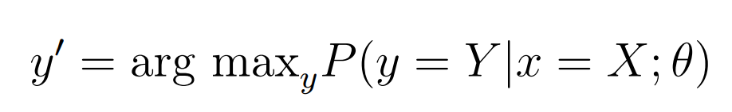
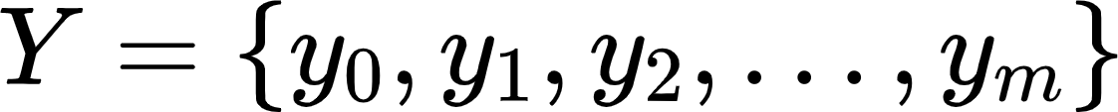

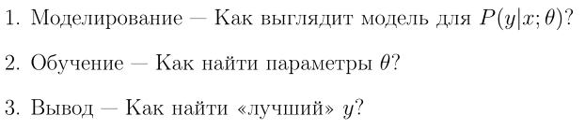
Постановка задачи NMT
Нейронный машинный перевод (NMT, Neural Machine Translation) - это радикальный новый подход к машинному переводу. Подход используют единую большую нейронную сеть для моделирования всего процесса перевода, избавляя от необходимости чрезмерного проектирования лингвистических функций.
- Входная последовательность
- Выходная последовательность
- Параметры модели

Slide 3
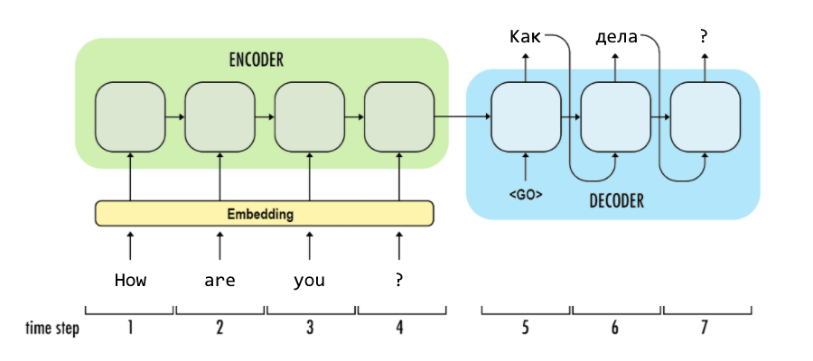
Концепция Seq2Seq
Seq2Seq - это семейство подходов машинного обучения, используемых для обработки последовательностей.

Slide 4
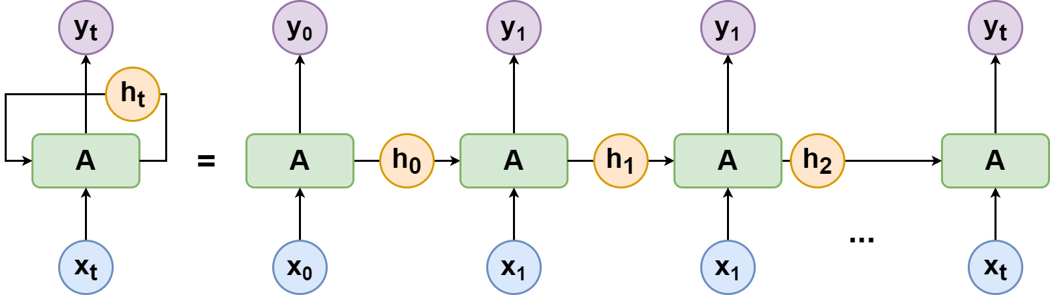



Рекуррентные Нейронные Сети - это нелинейная динамическая система, которая сопоставляет последовательности с последовательностями.
- Входная и выходная последовательность
- Скрытые состояния
- Ячейки RNN
RNN - Recurrent Neural Network

Slide 5
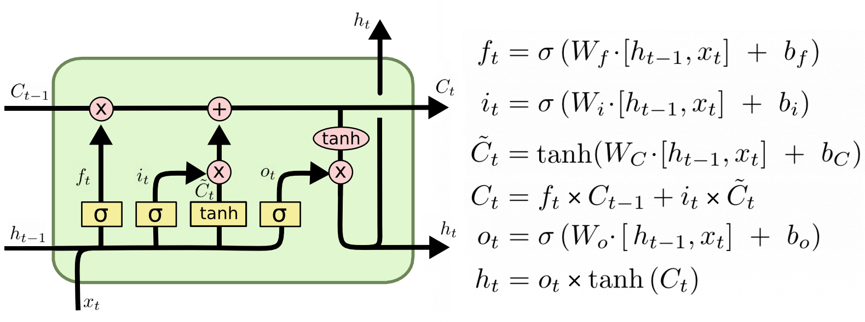
Архитектура LSTM
LSTM - Long Short-Term Memory
Сети долгой краткосрочной памяти - особая разновидность архитектуры RNN, способная к обучению долговременным зависимостям. Они были представлены Зеппом Хохрайтер и Юргеном Шмидхубером в 1997.

Slide 6
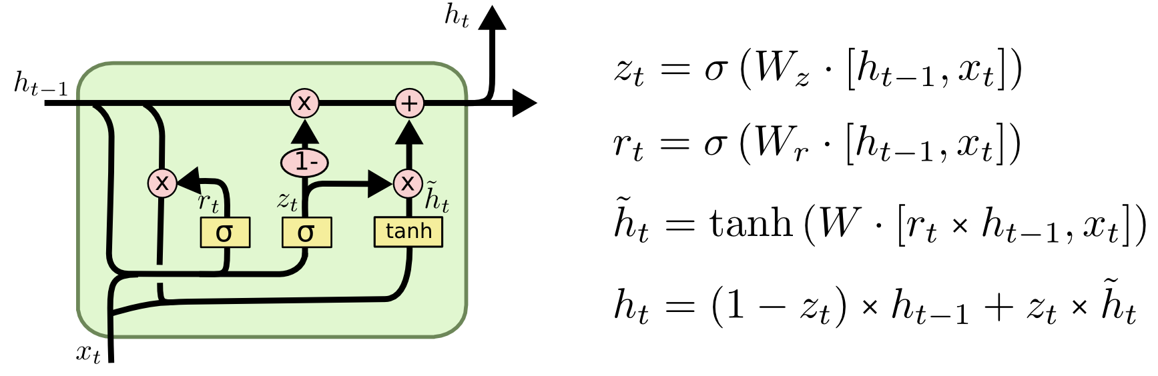
Архитектура GRU
GRU - Gated Recurrent Unit
Управляемые рекуррентные блоки была предложена в 2014. Аналогично блоку LSTM, GRU имеет фильтры, которые модулируют поток информации внутри блока, однако, не имеет отдельные ячейки состояния.

Slide 7
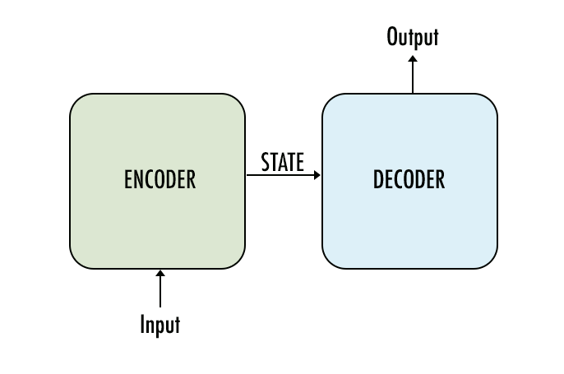


Структура Encoder-Decoder
Encoder
Считывает исходную последовательность и создает ее представление.
Decoder
Использует исходное представление из Encoder для генерации целевой последовательности.

Slide 8

Cross Entropy
p — вероятность наступления события в обучающих данных
q — полученная вероятность модели

Slide 9
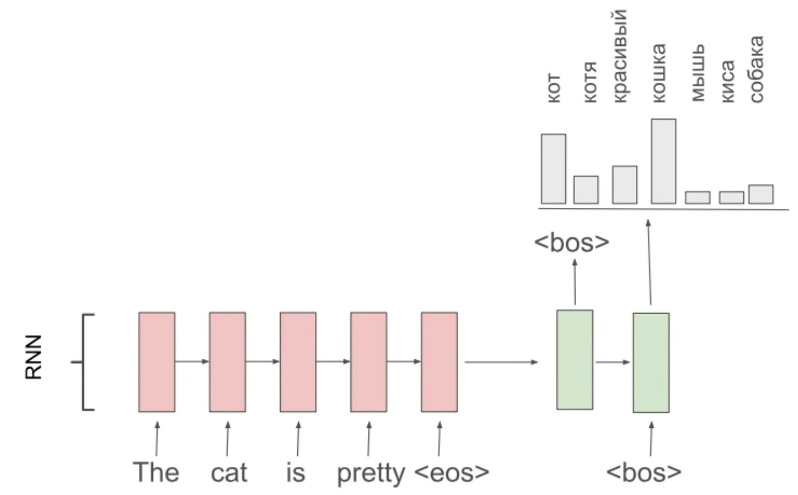
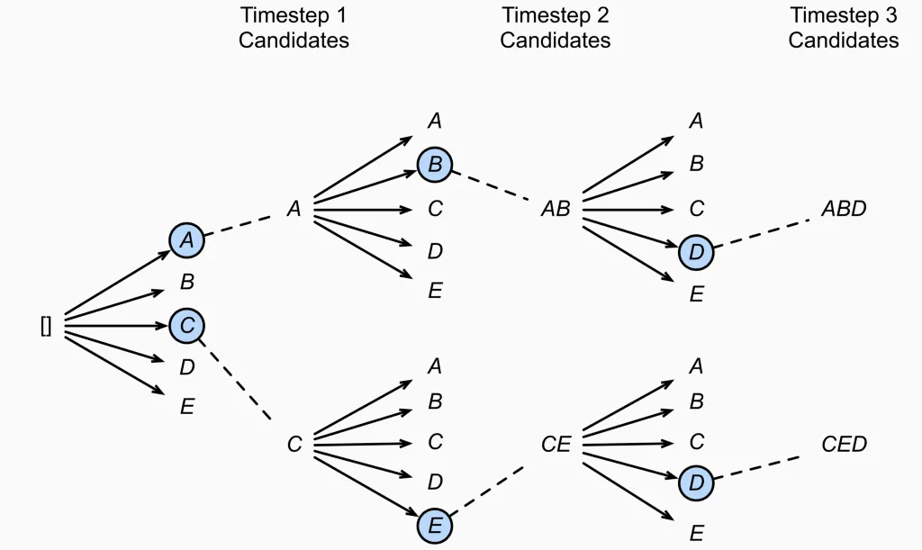
Beam Search

Slide 10



В качестве пар языков
для обучения моделей выбраны: Русский -> Английский
Русский -> Осетинский
100 000 пар
1 878 пар

Slide 11



BLEU-Score
Оригинал: Хорошо, огромное вам спасибо.
Перевод: Хорз, стыр бузныг уын.
Кандидат 1: Афтæ уæд, стыр бузныг уын.
Кандидат 2: Хорз, стыр бузныг у.
Пример BLUE-Score (3-грамм) для Кандидата 1:
❎ - афтæ уæд стыр
❎ - уæд стыр бузныг
✅ - стыр бузныг уын
Пример BLUE-Score (3-грамм) для Кандидата 2:
❎ - хорз стыр бузныг
✅ - стыр бузныг у

Slide 12

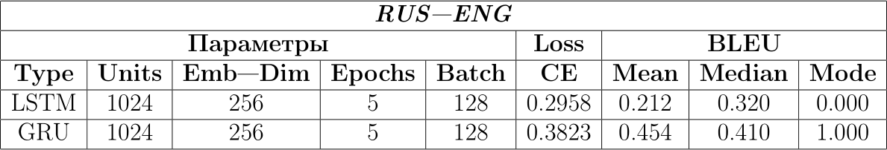
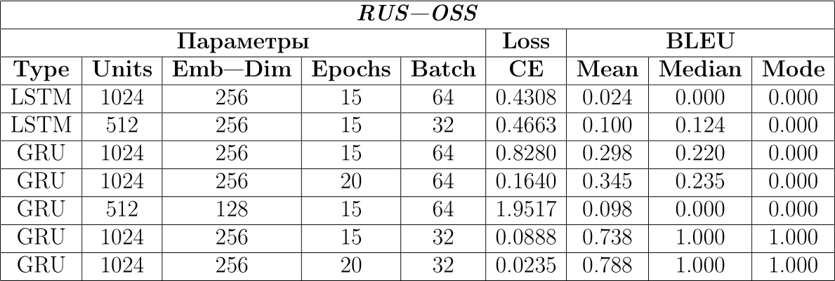
Таблица результатов

Slide 13
Конец

Slide 14
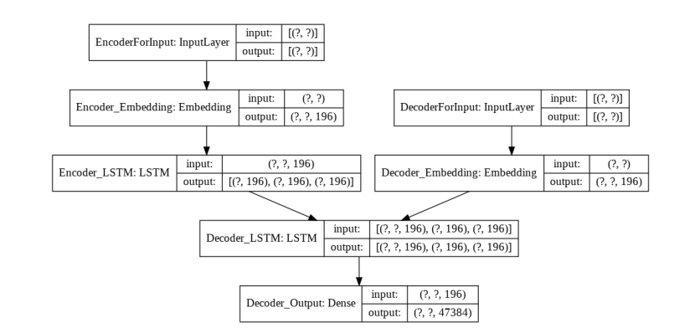
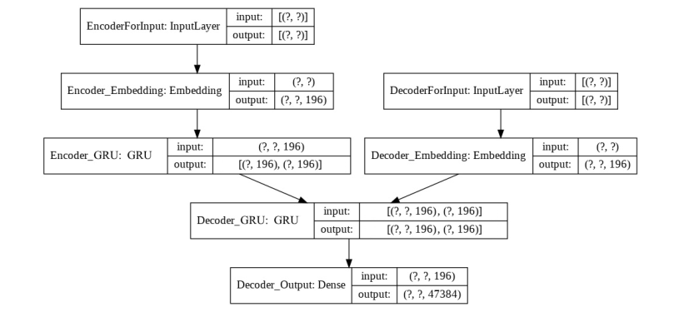
Seq2Seq Model
LSTM
GRU

